Slide 1


Tuyển tập câu đố về chủ đề
“Bảo vệ môi trường”

Slide 2

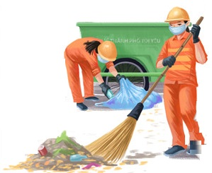
Nghề gì vất vả ai ơi Tay đưa chổi quét sạch nơi phố phường Trong nhà ngoài ngõ tinh tươm Nhờ ơn cô, bác sớm trưa chuyên cần?
Là ai?

Slide 3

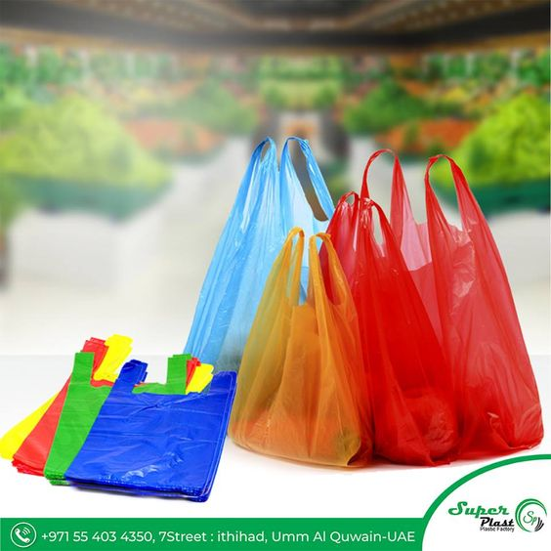
Túi gì dùng để đựng Lỡ tay vứt ra đường Túi theo mưa xuống cống Chặn đường nước thải trôi Gây lụt khắp mọi nơi? Là túi gì?

Slide 4


Quanh năm đứng ở vệ đường Các bạn qua lại hãy thương cho cùng Cái gì các bạn chẳng dùng Đưa tôi giữ hộ, vứt vung người cười Là cái gì?

Slide 5


Tôi ở khắp mọi nơi Có ích , có hại từ nơi người dùng Phân loại quan trọng vô cùng Môi trường xanh sạch việc chung mọi người Là gì?

Slide 6

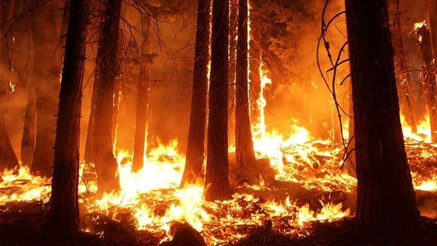
Ai đem ngọn lửa lên đây Để thiêu cây cối hại mây, hại trời Rừng xanh nuôi giấu muôn loài Phải chăm, phải giữ, phải trồng bạn ơi! Là hiện tượng gì?

